Slide 1

«Наш любимый детский сад»

Slide 2
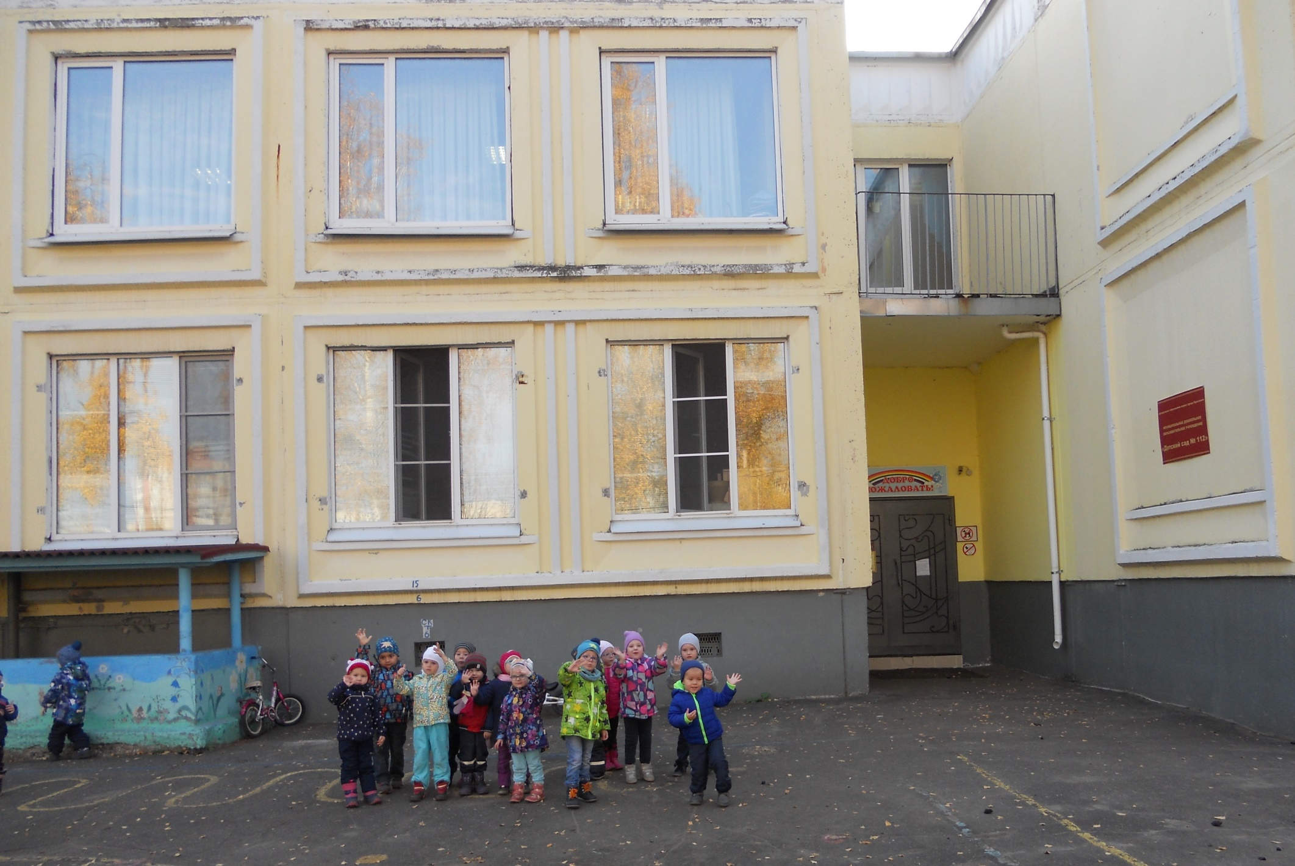
МДОУ «Детский сад № 112» РАДУГА!!!

Slide 3
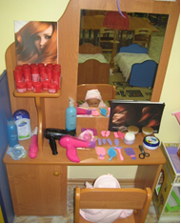
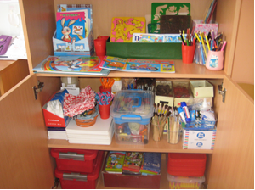
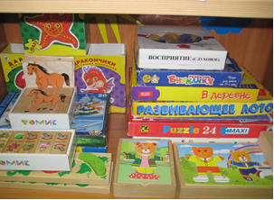
Наша группа СМЕШАРИКИ

Slide 4
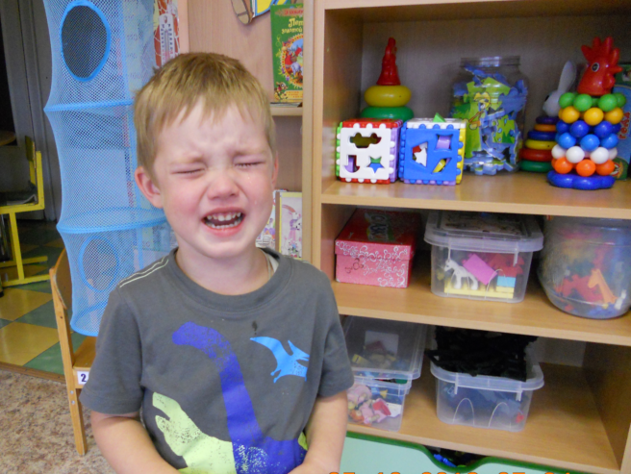
Как всё начиналось…

Slide 5
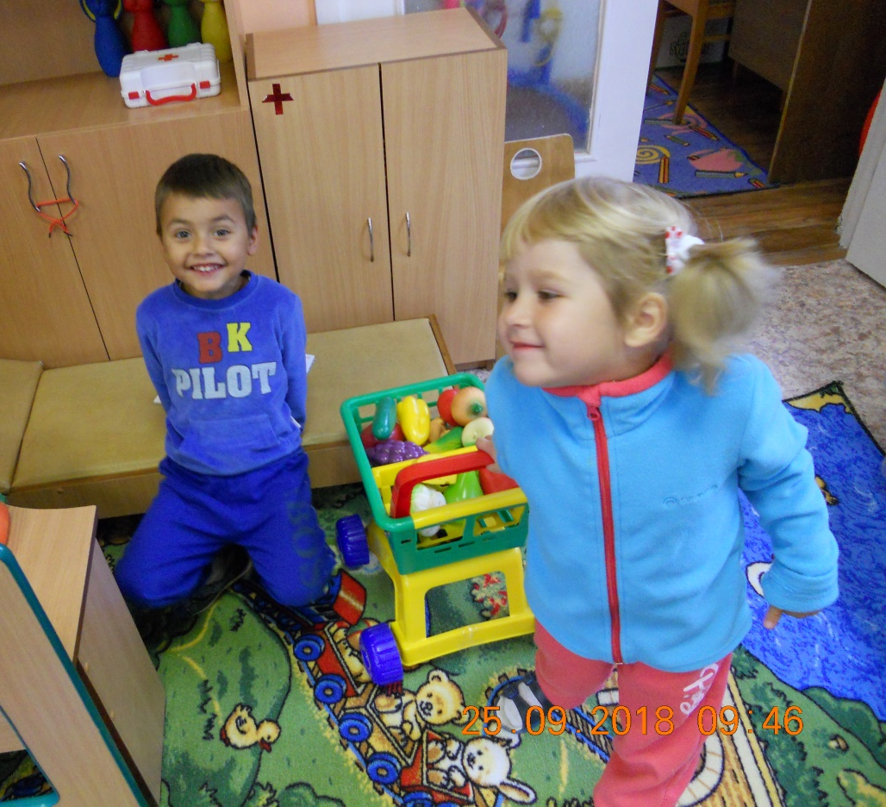
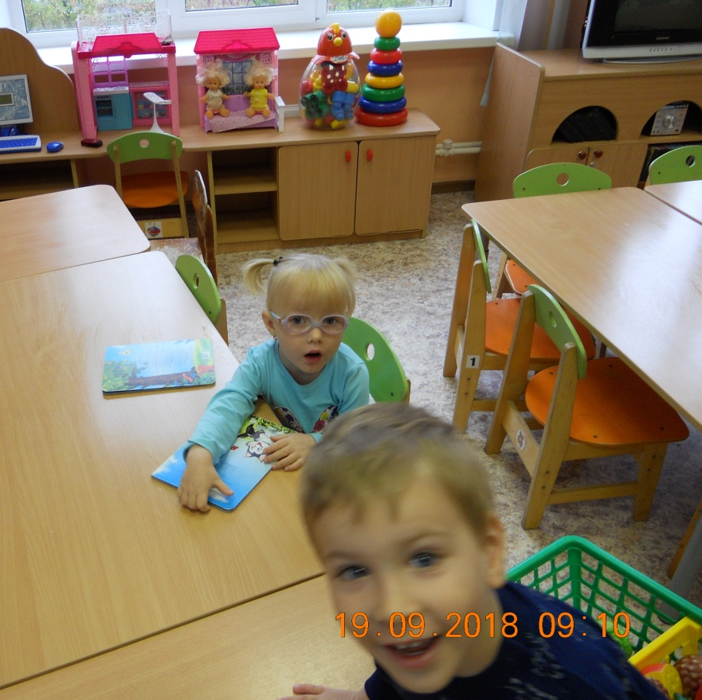
Но это длилось не долго!!!

Slide 6

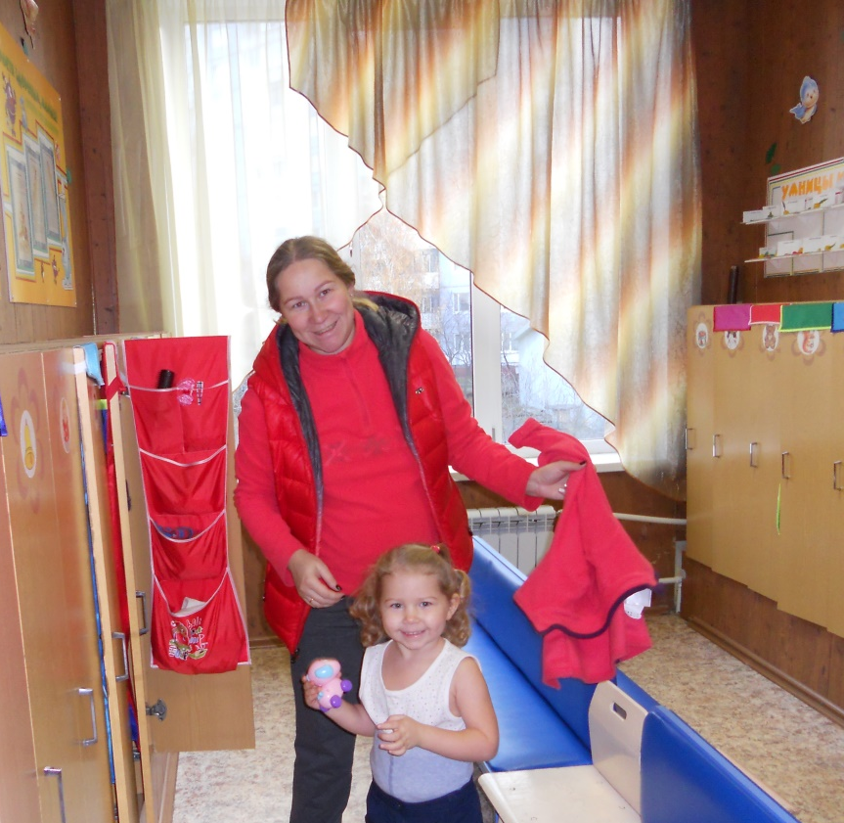
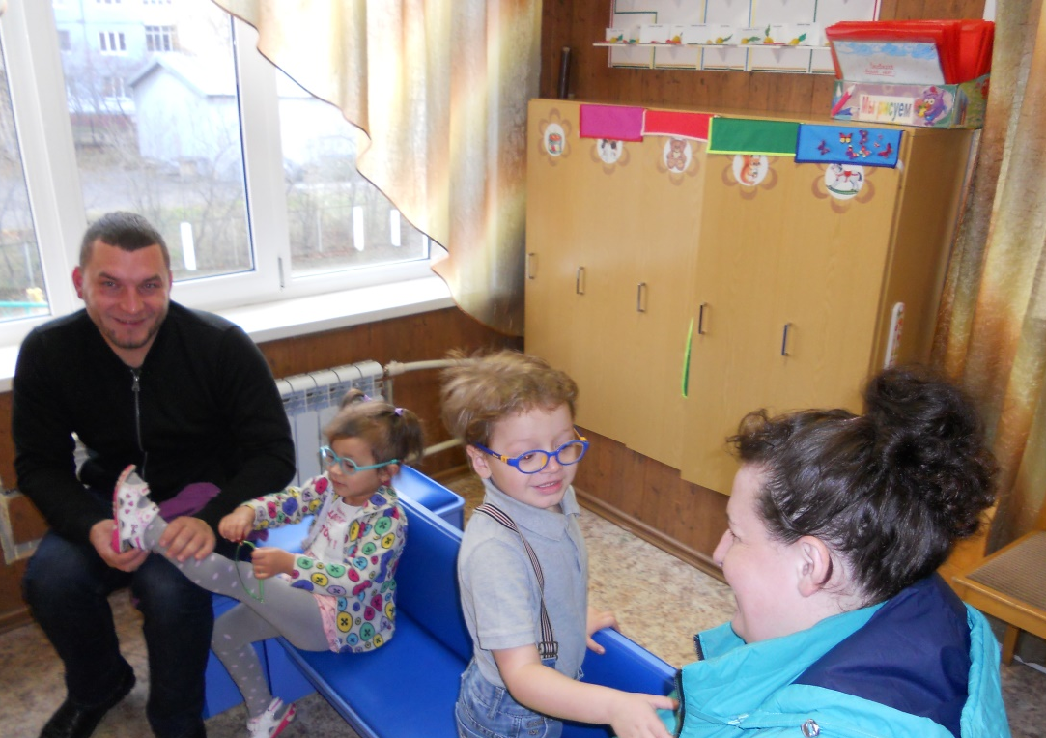
И мамы, и папы
уже меньше беспокоятся!!!

Slide 7
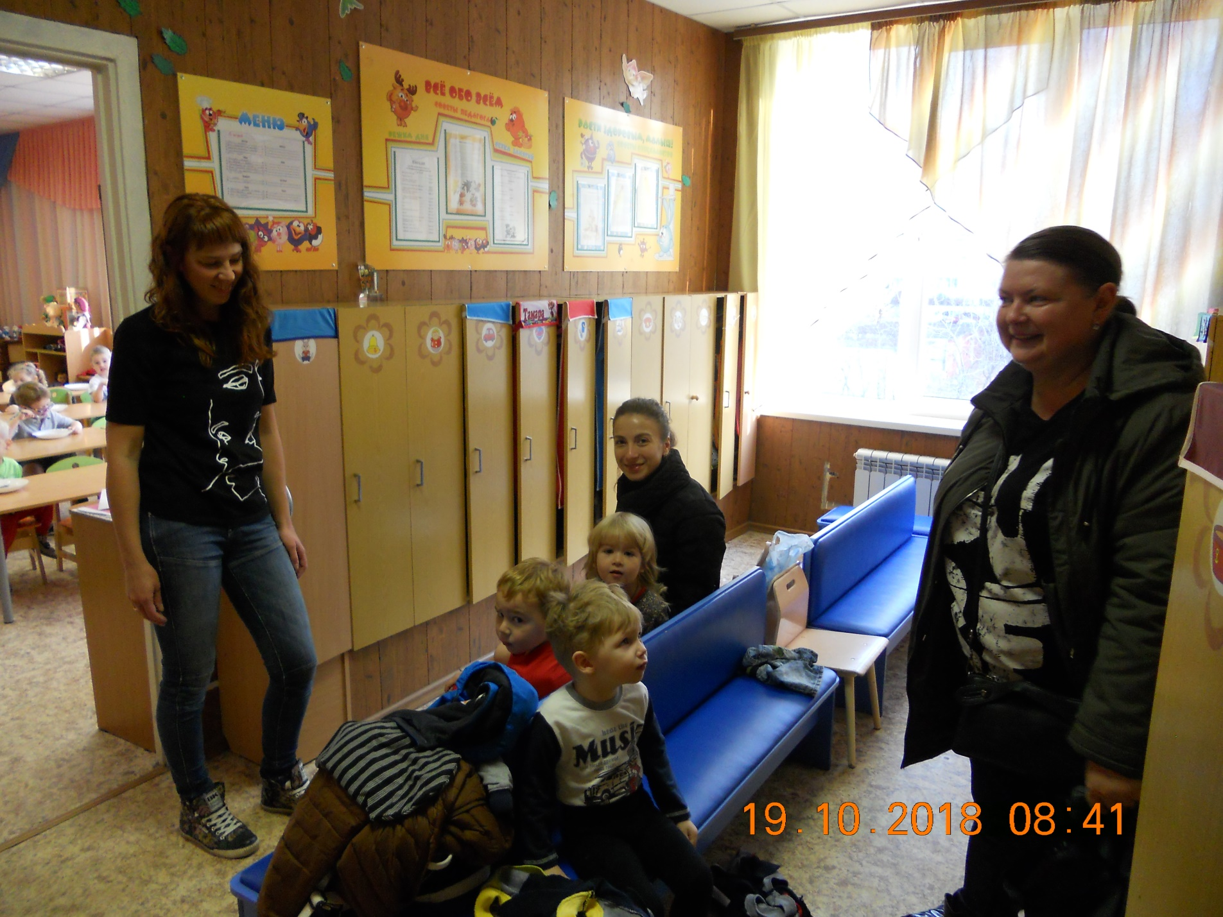

Slide 8
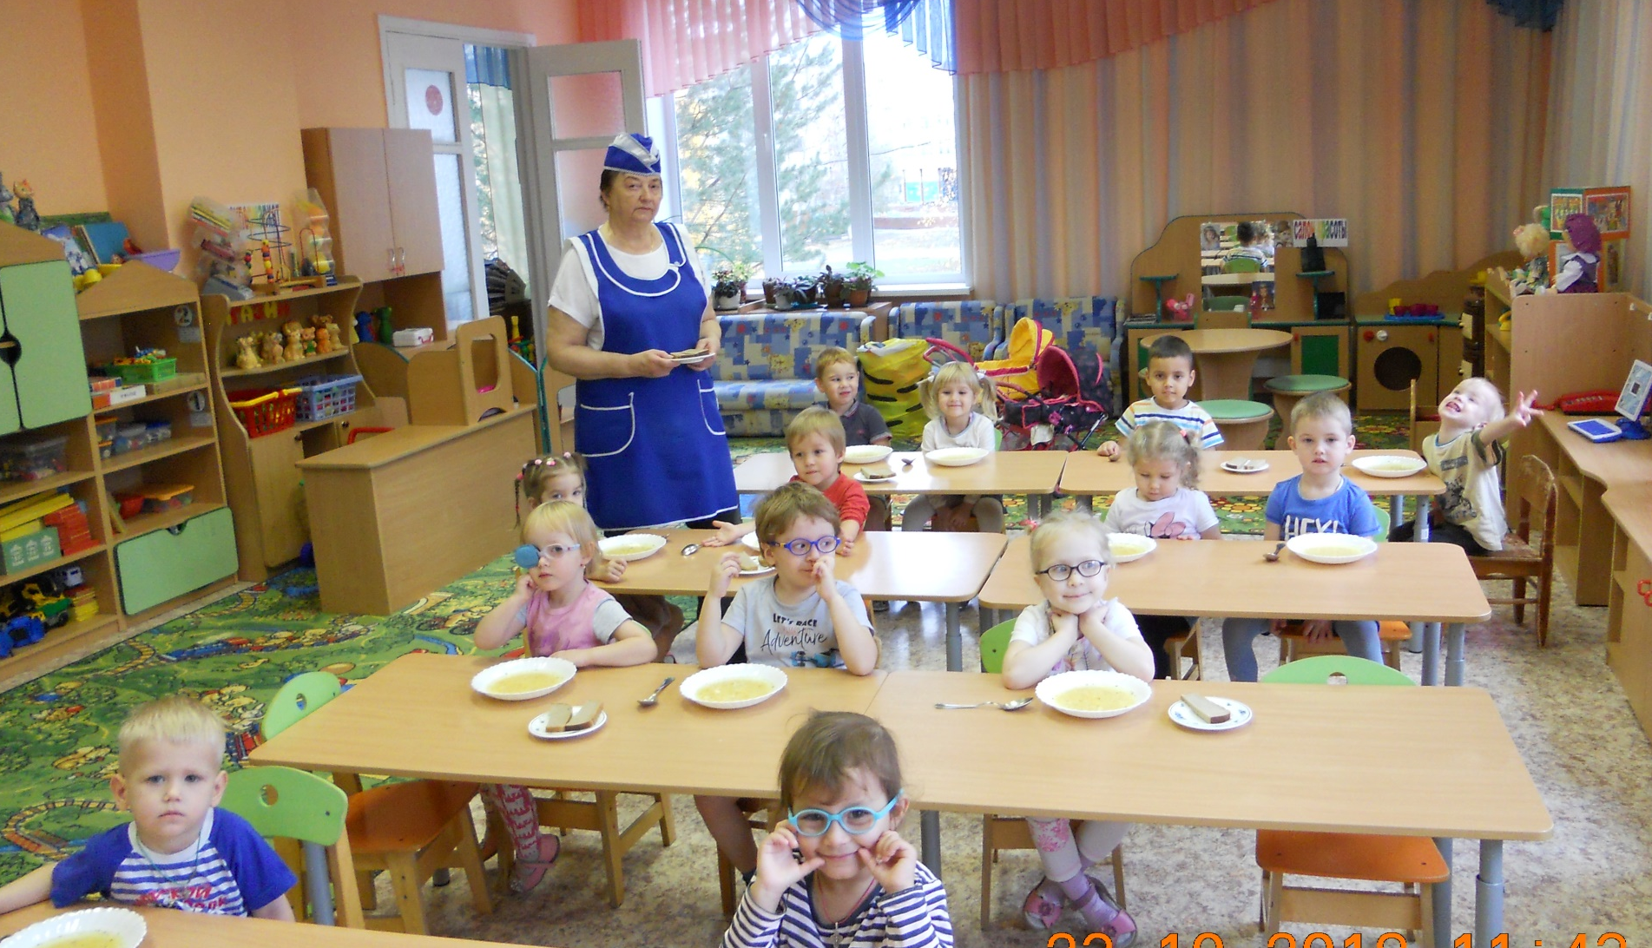
В любимом садике мы кушаем

Slide 9
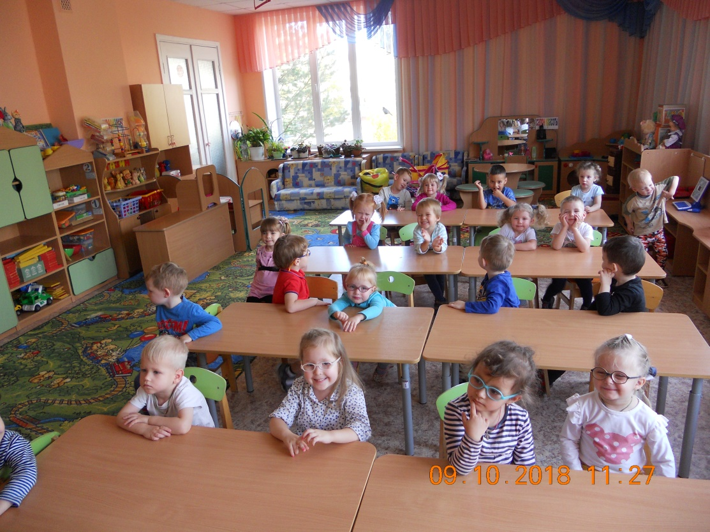
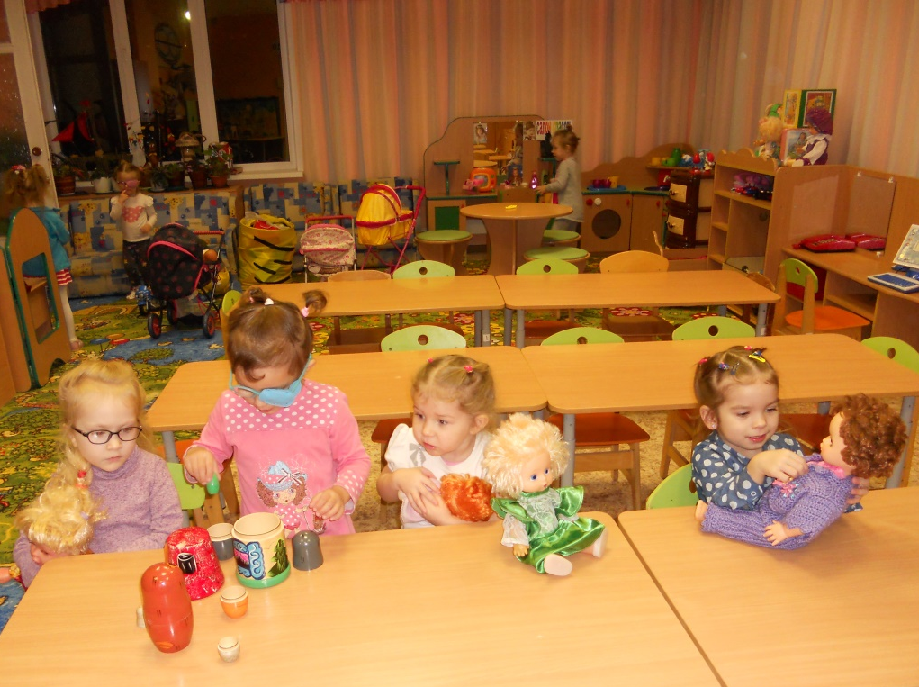
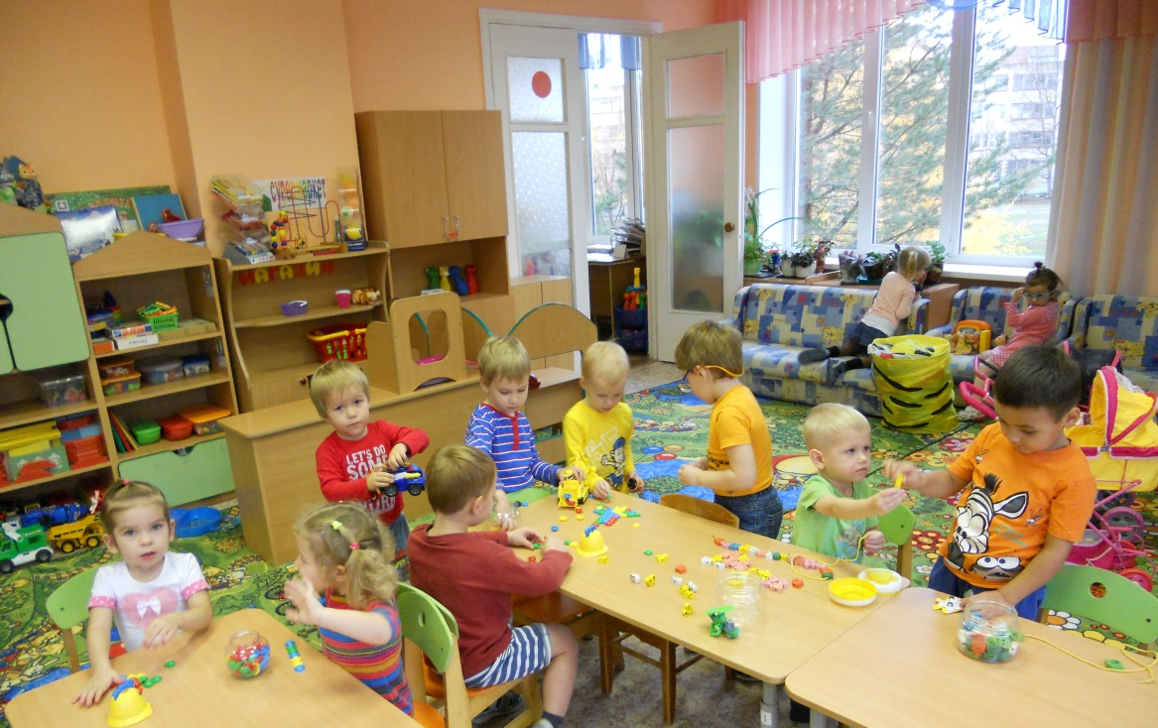
Занимаемся

Slide 10
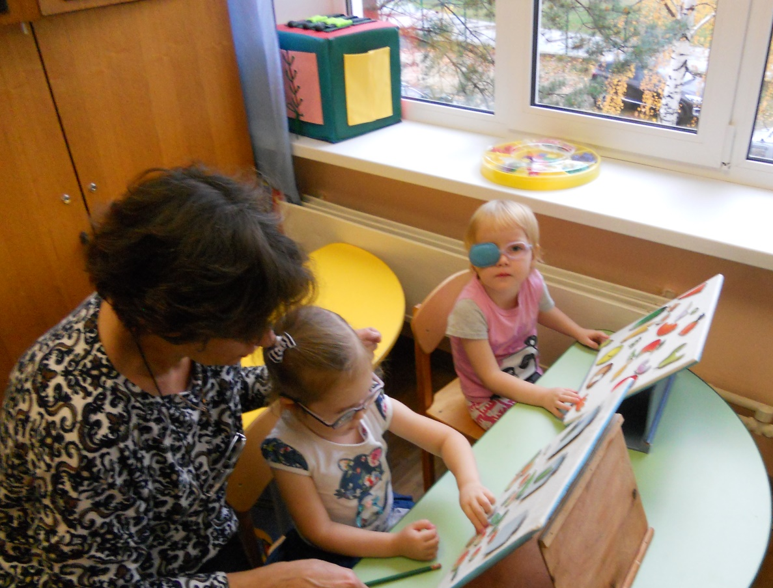
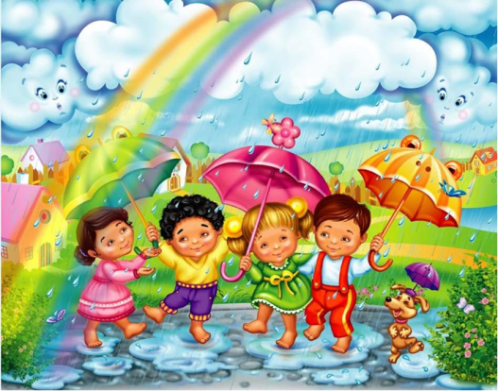
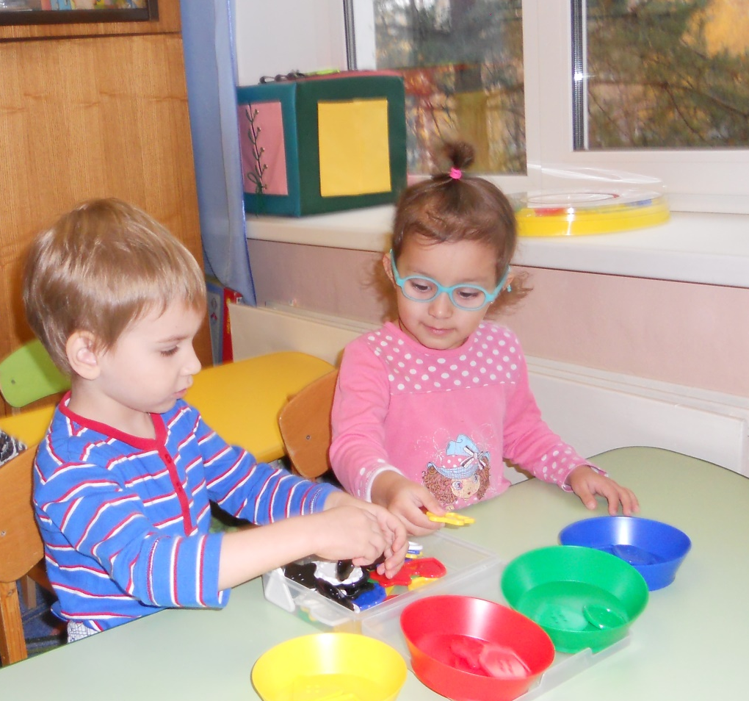


Slide 11
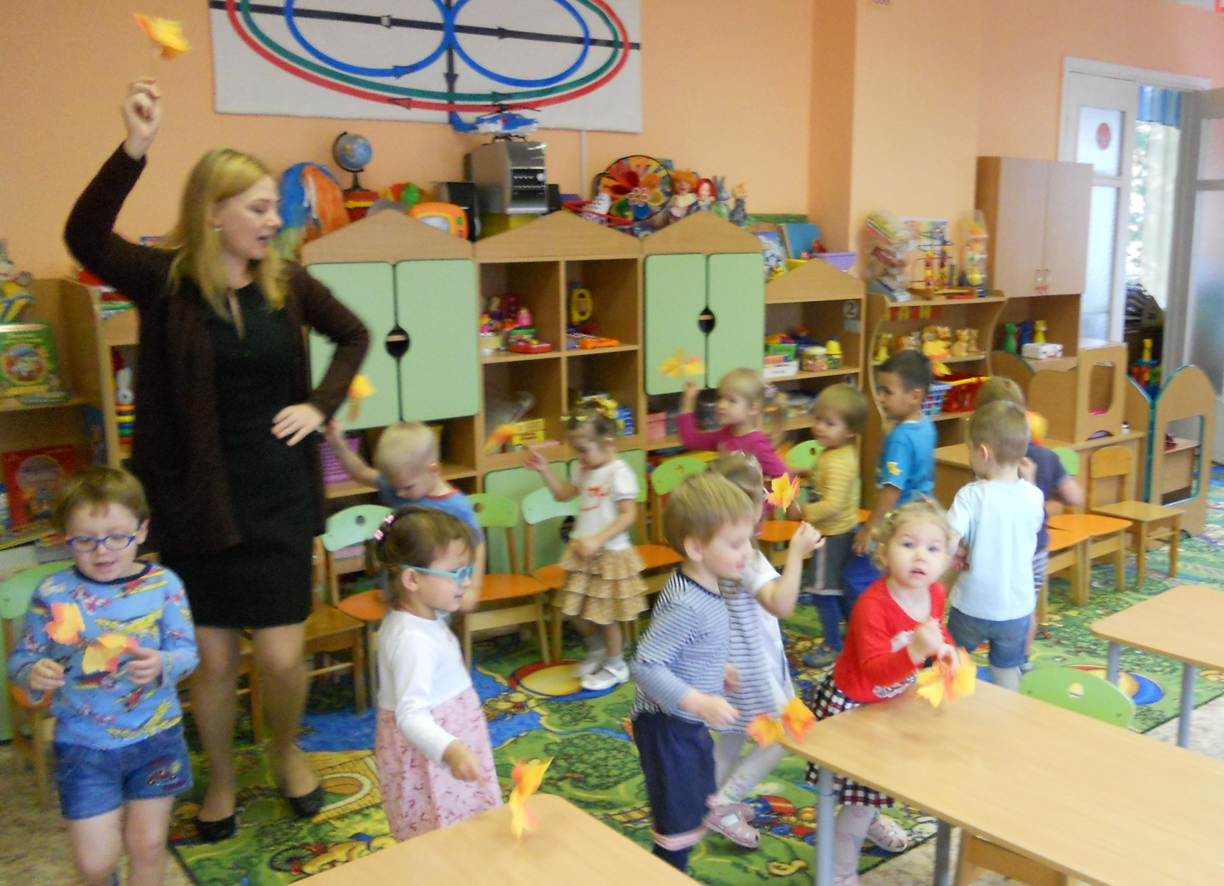
Поем и танцуем

Slide 12
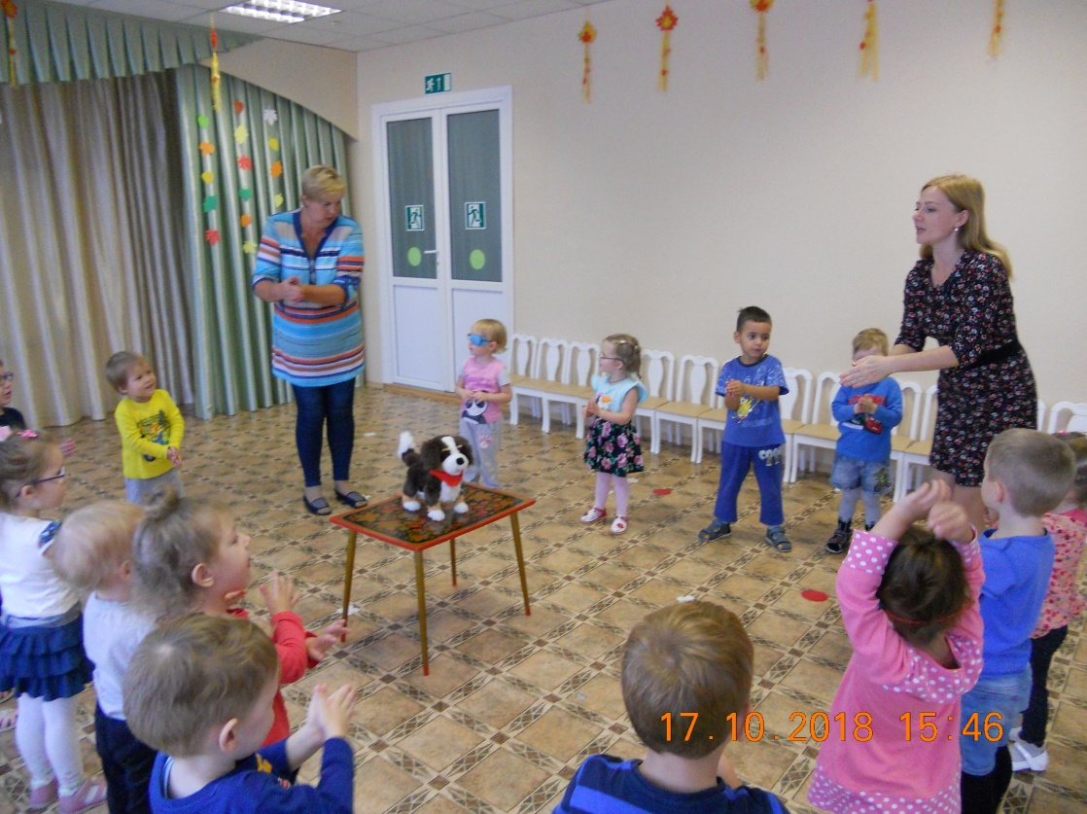
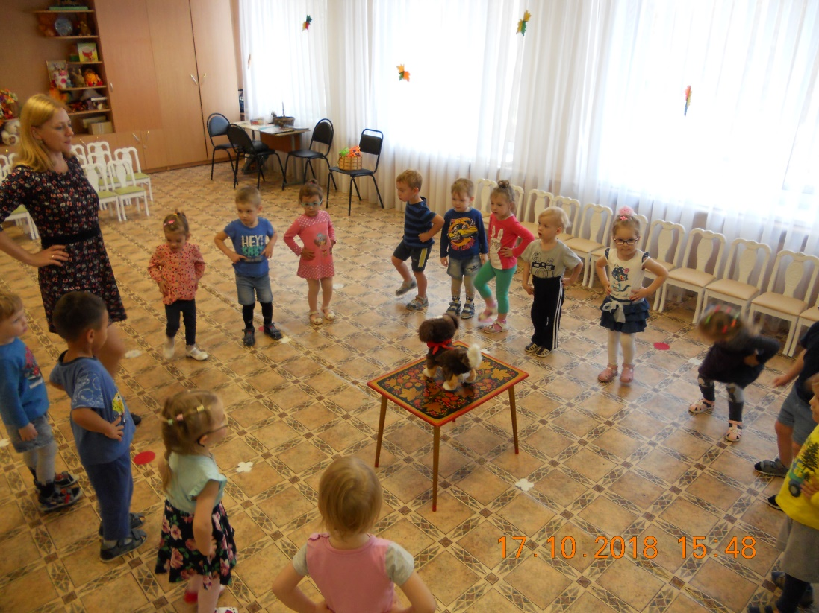
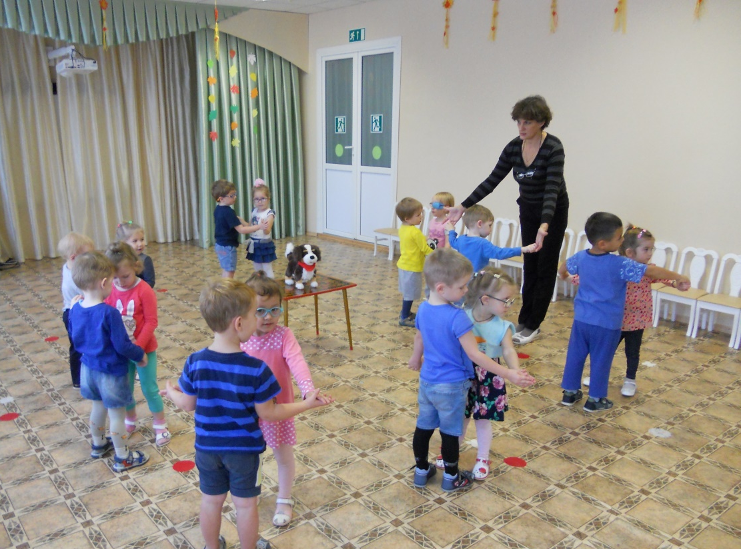
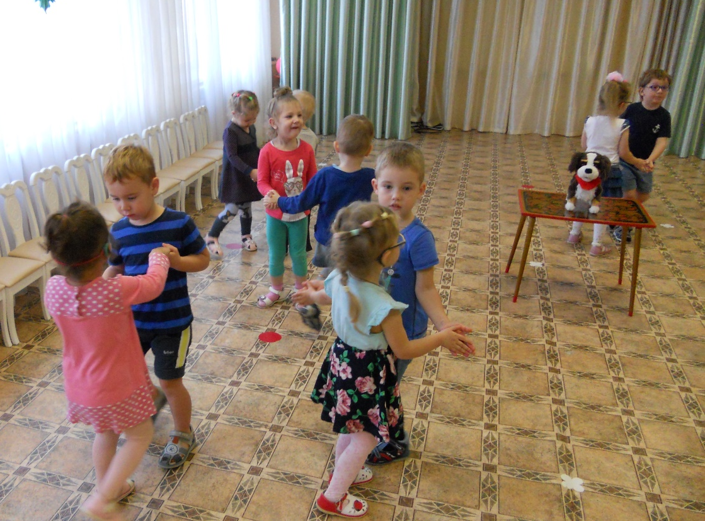

Slide 13
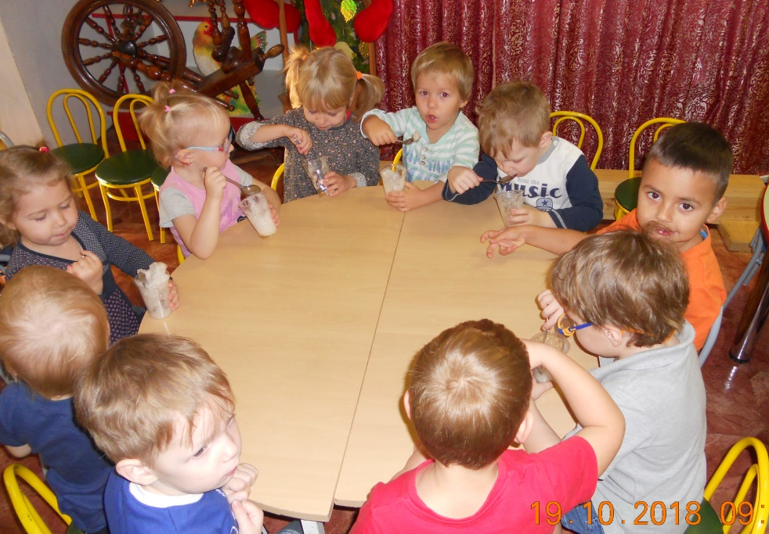
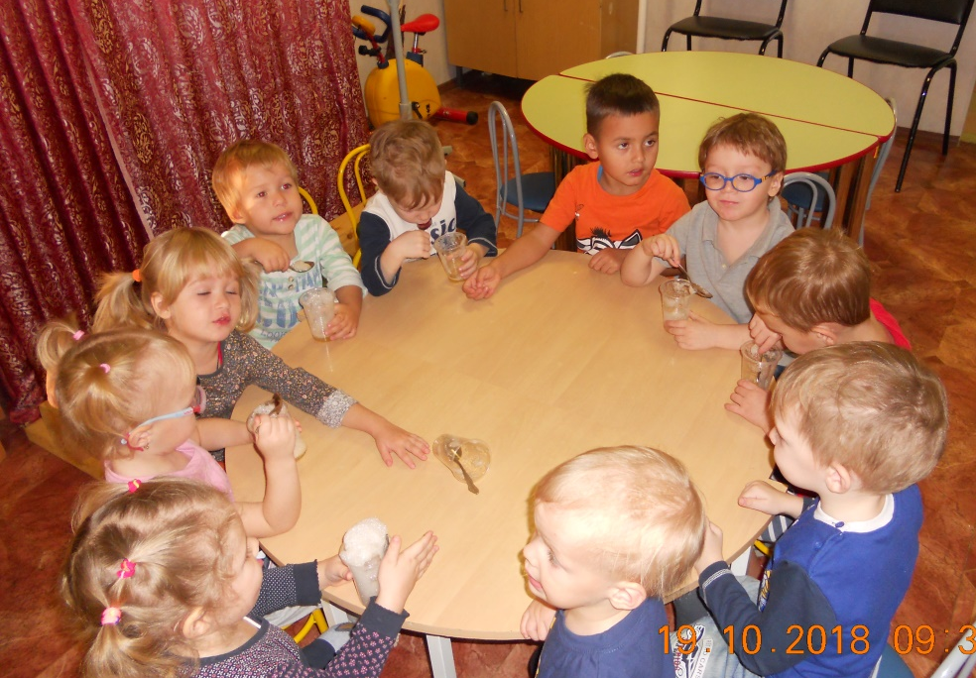
Пьём коктейль

Slide 14
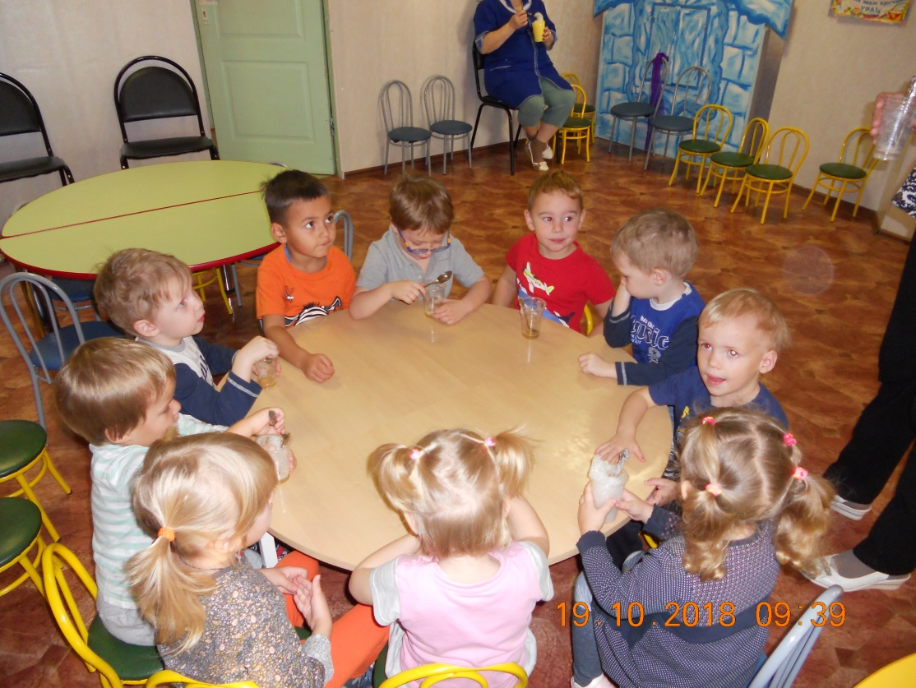

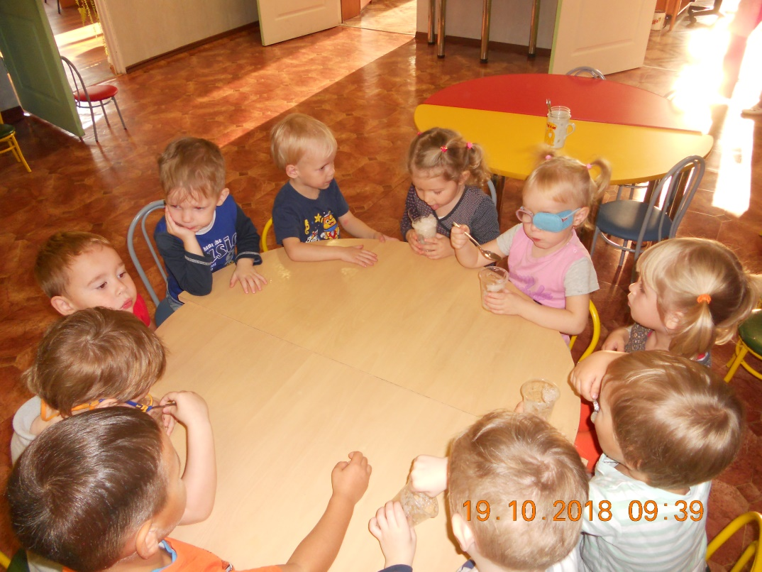


Slide 15
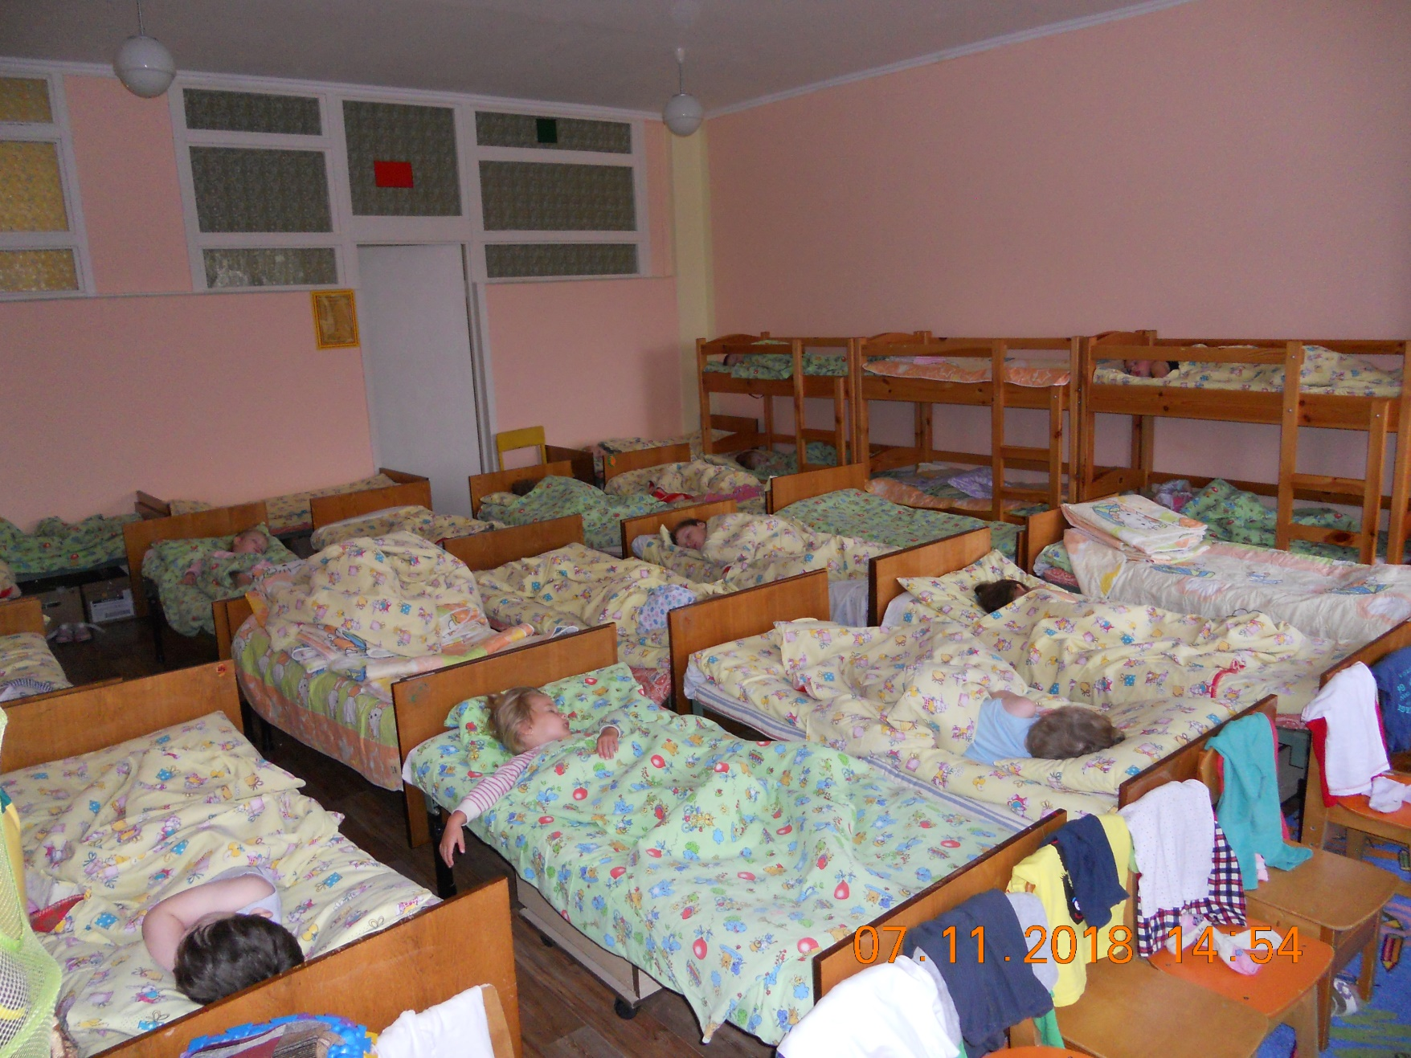
Крепко спим

Slide 16
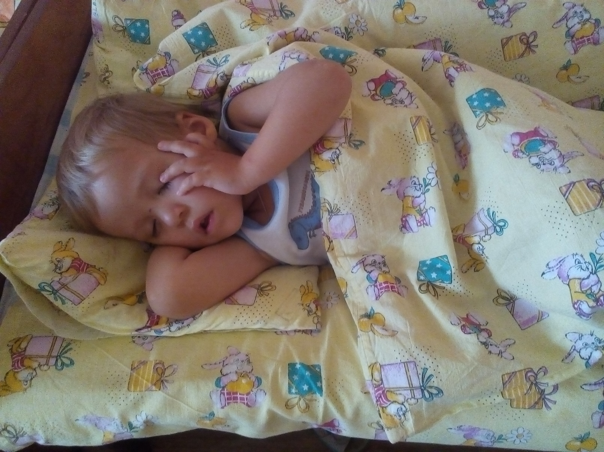
Ну, очень крепко!

Slide 17
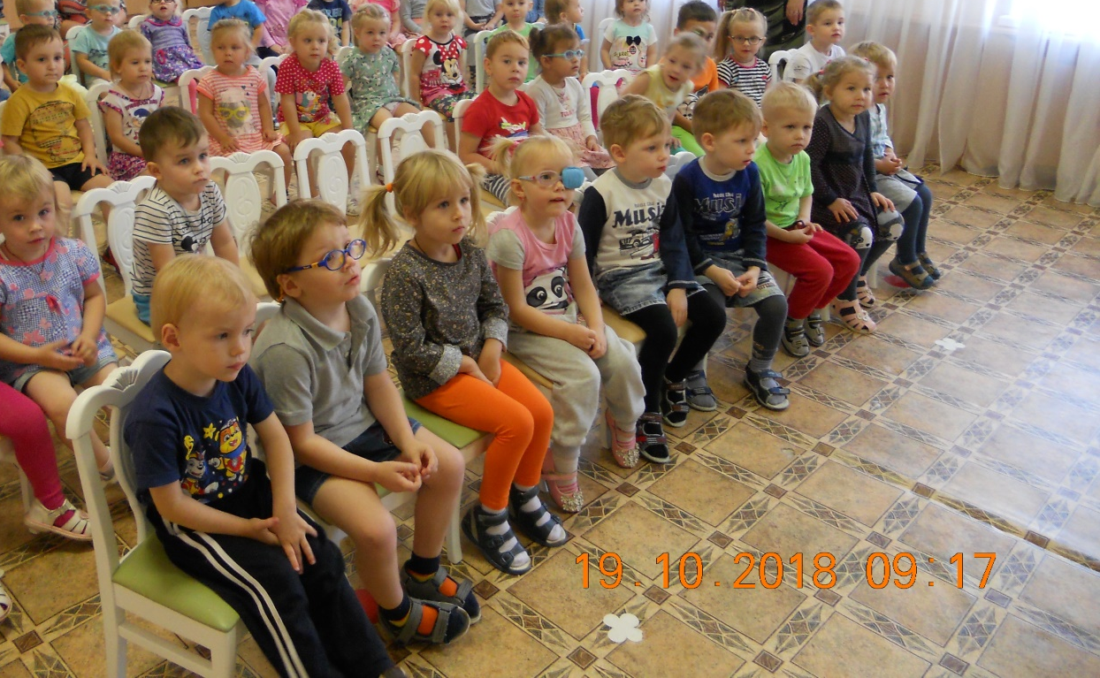
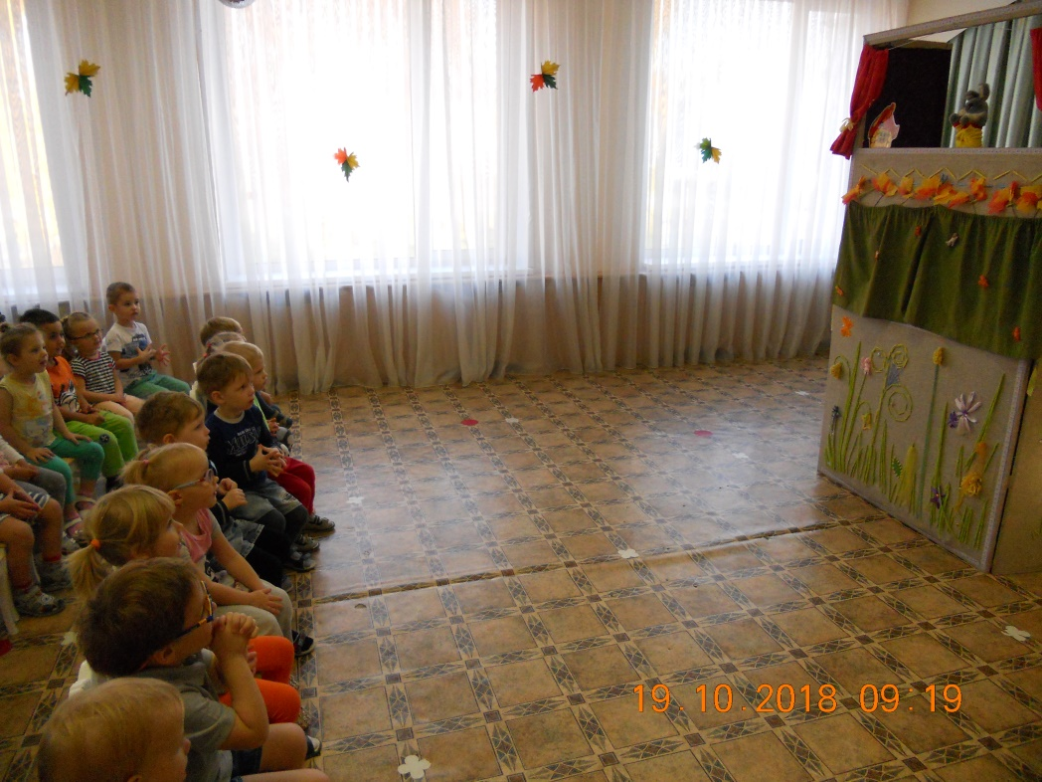
Ходим на спектакли

Slide 18
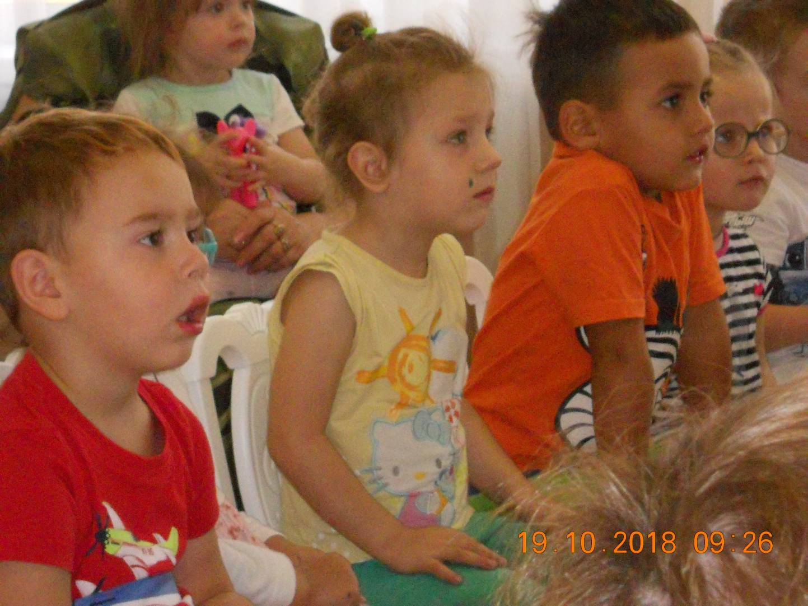
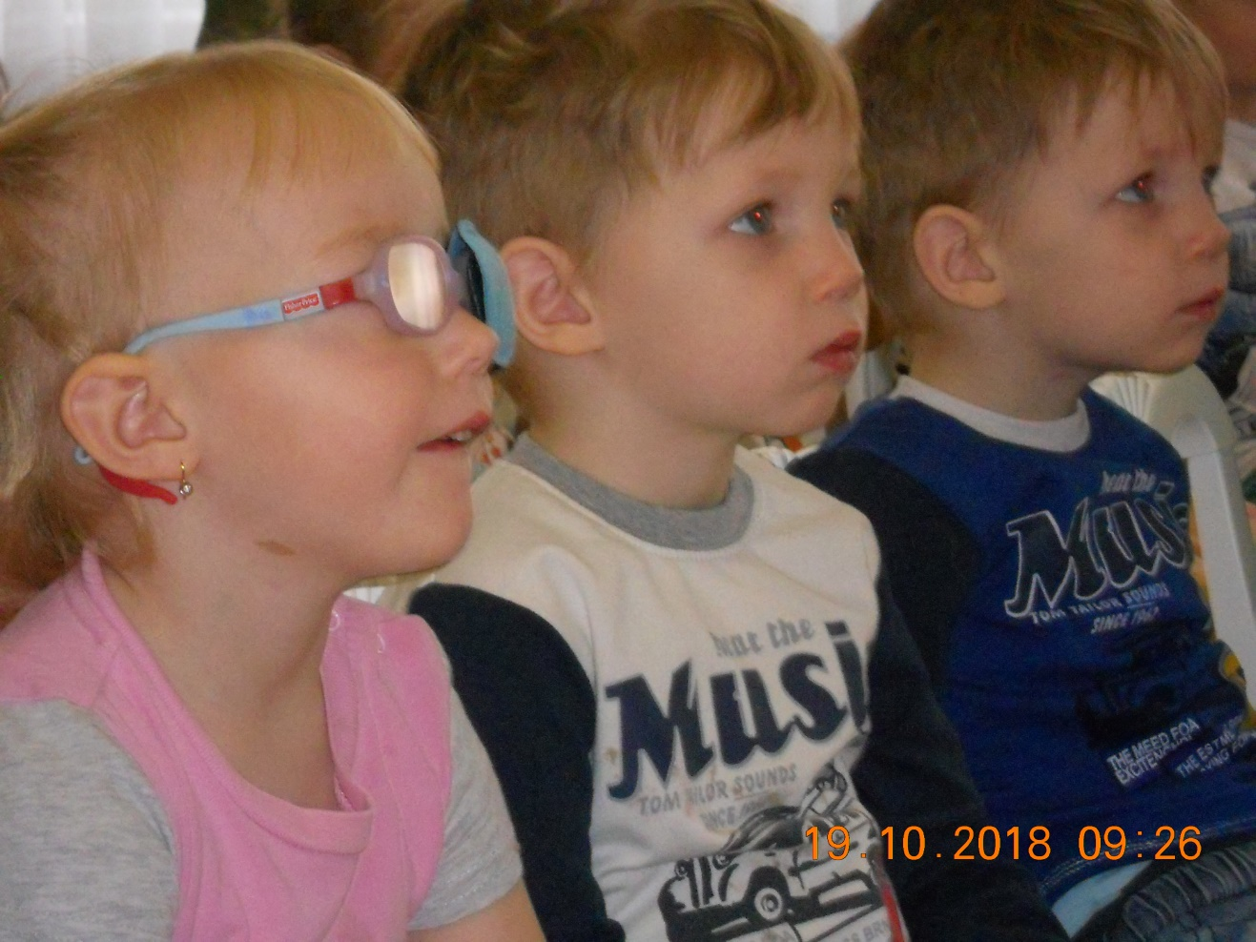

Slide 19
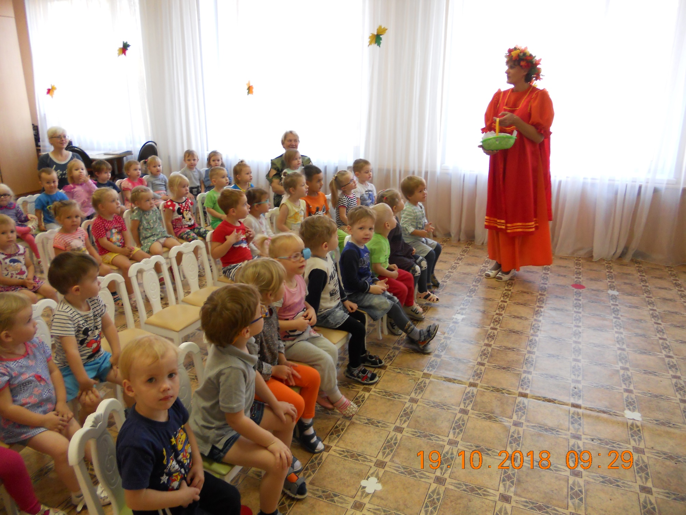

Slide 20
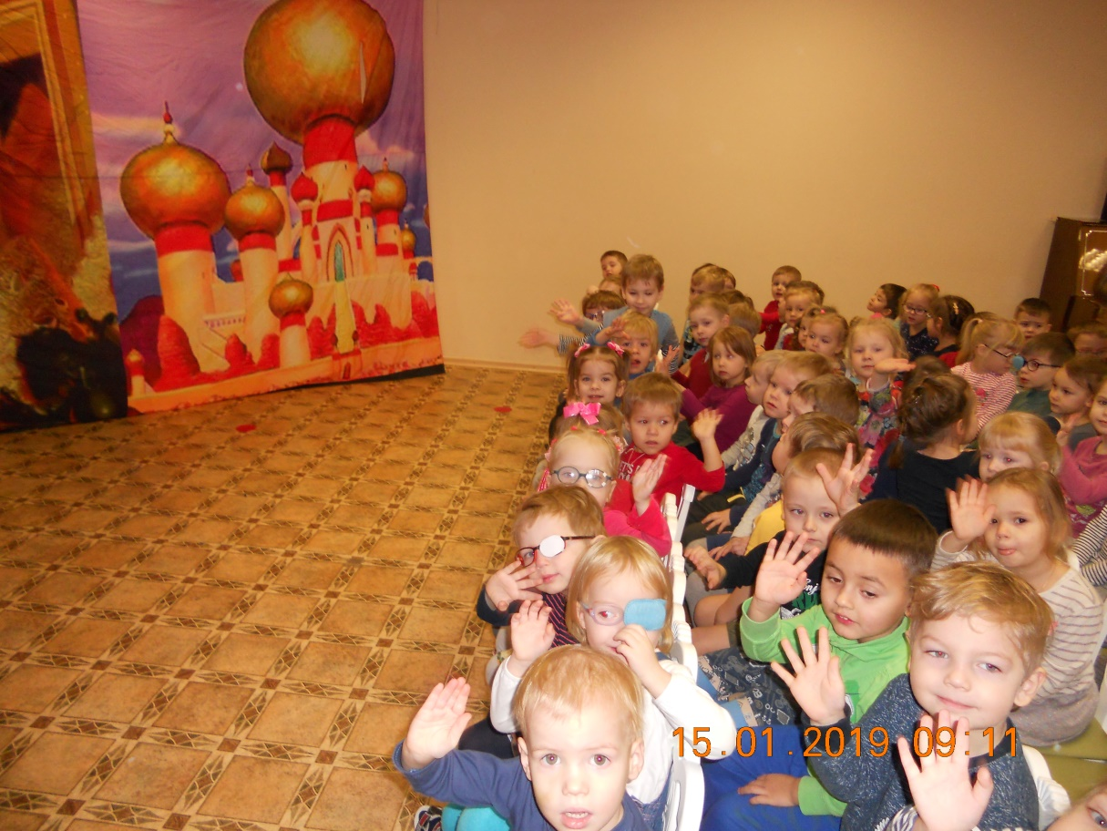
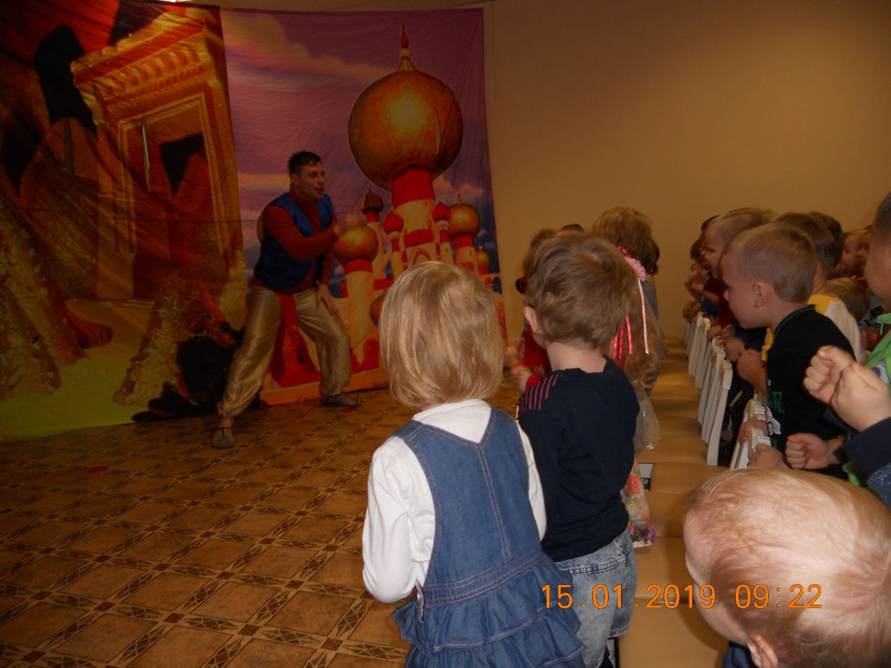

Slide 21
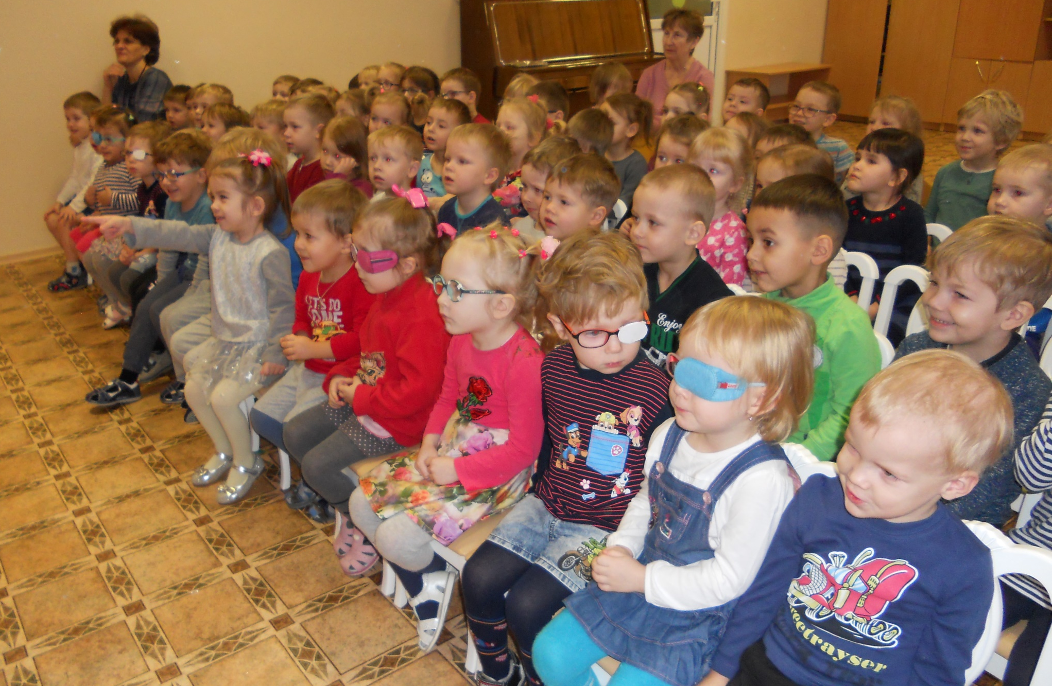

Slide 22
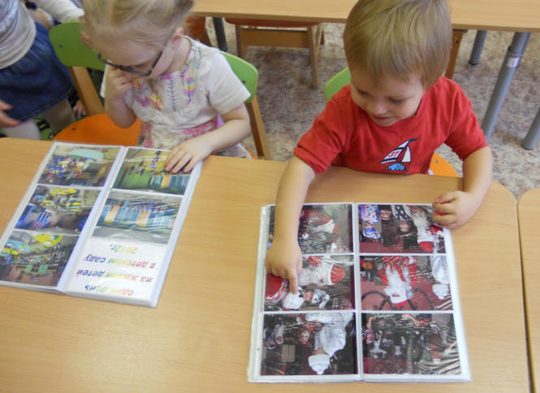
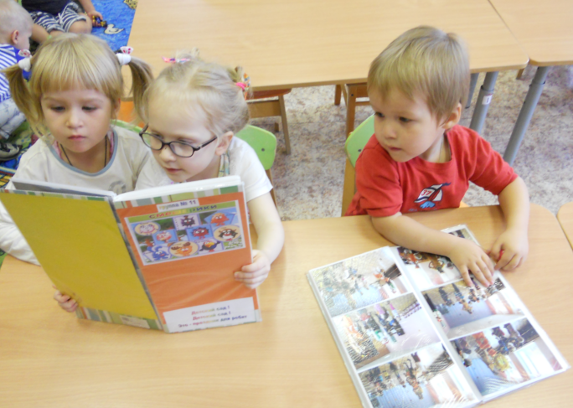
Мы очень любознательны

Slide 23
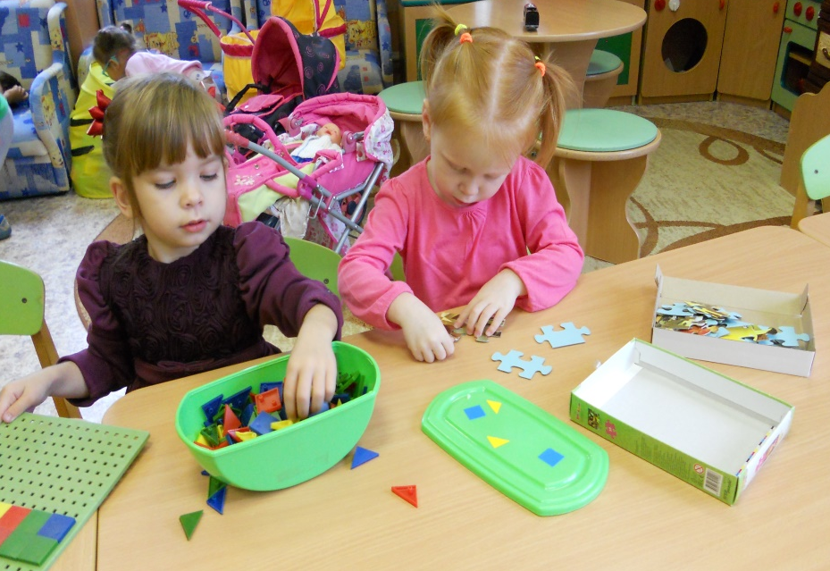
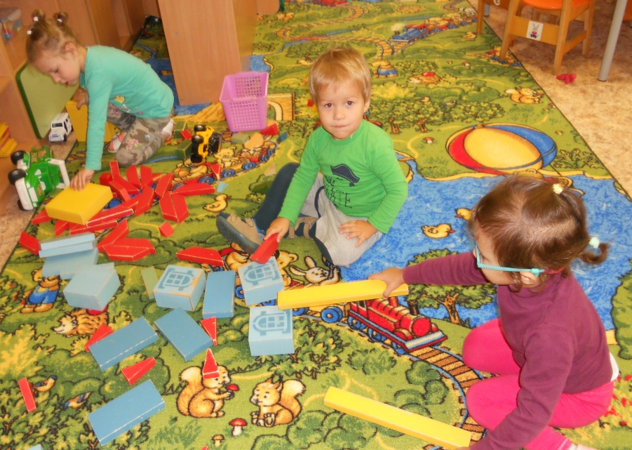
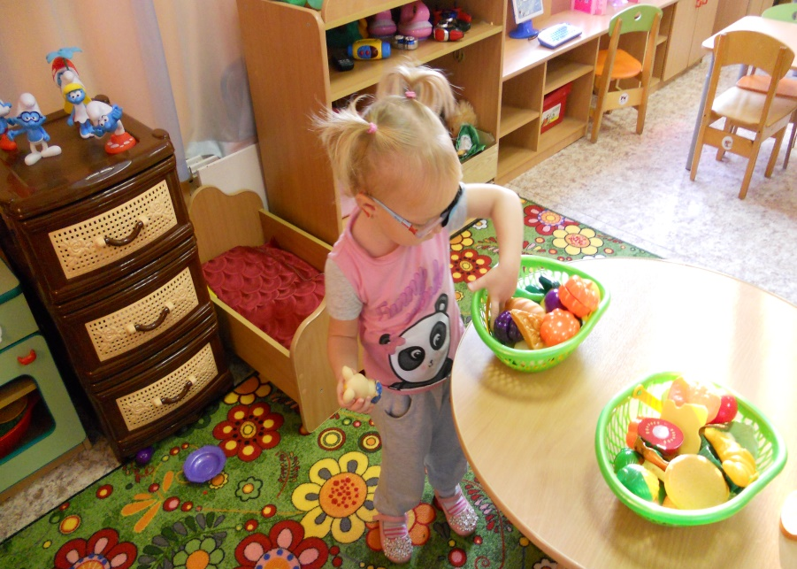
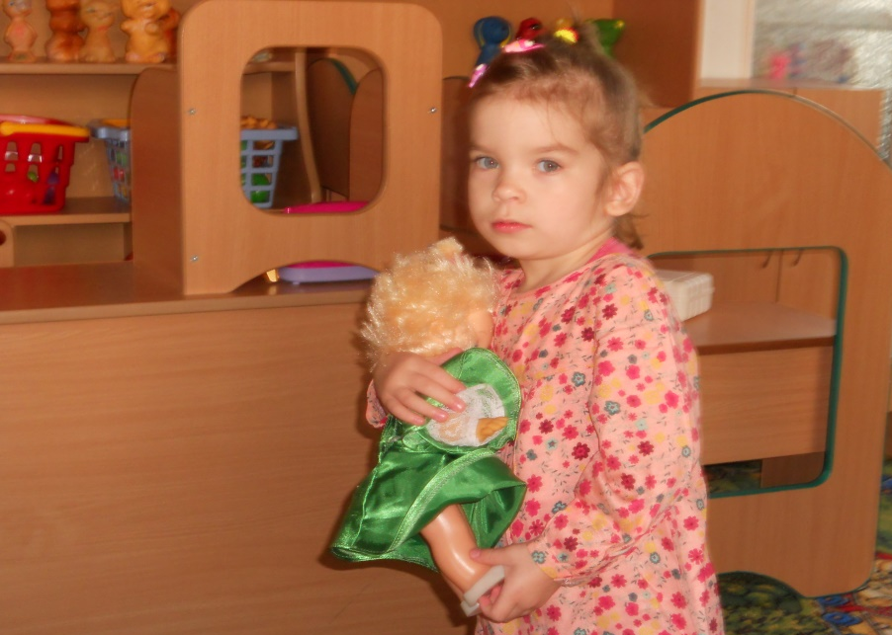

Slide 24
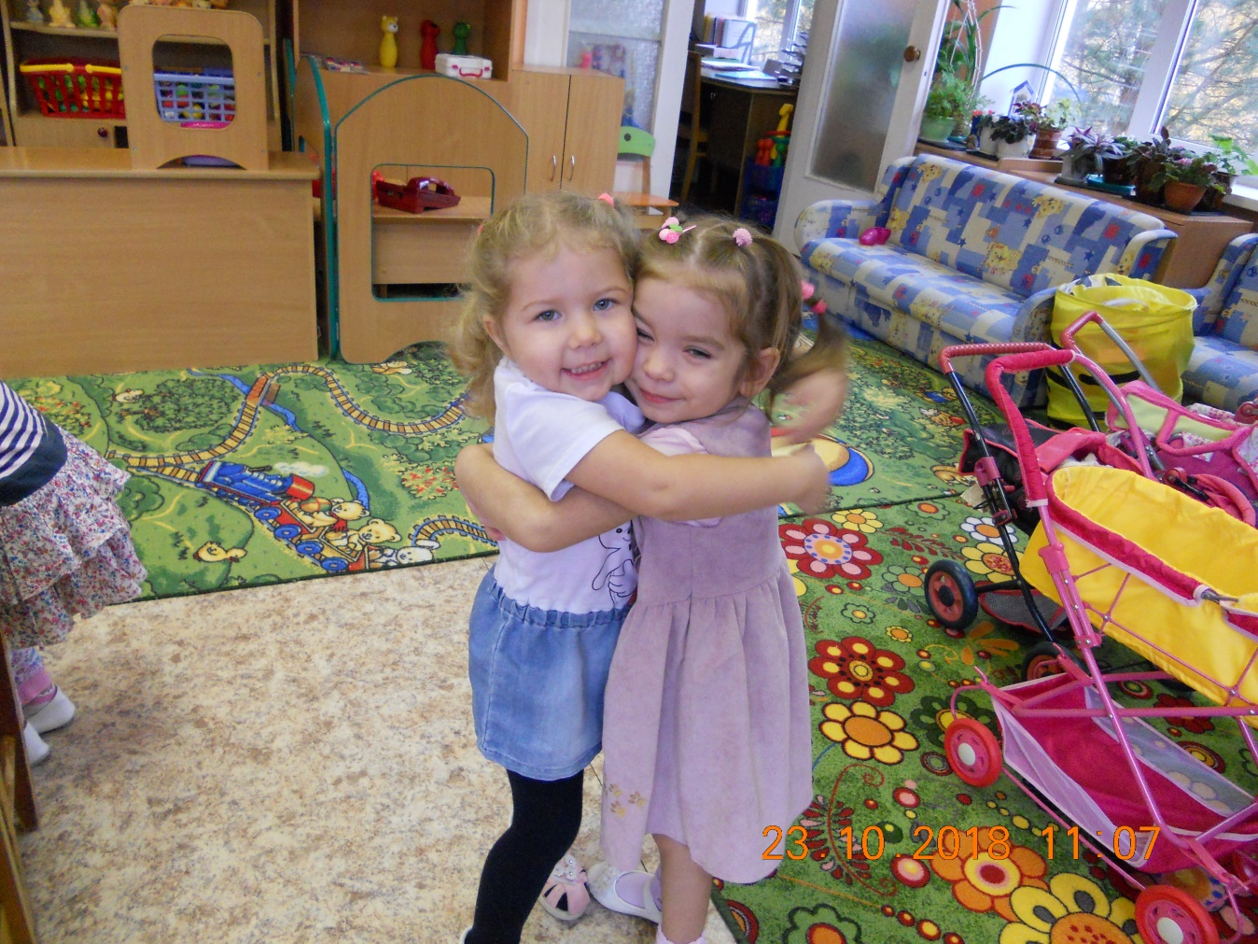
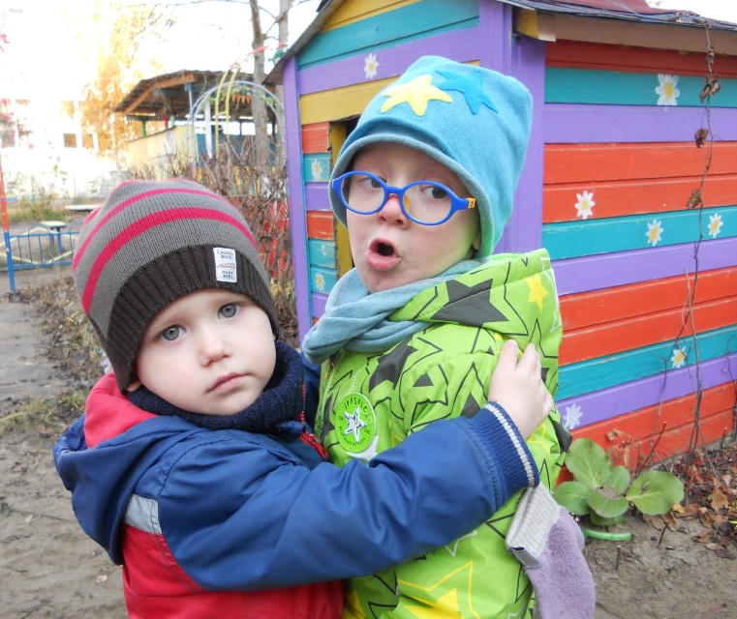
Научились дружить

Slide 25
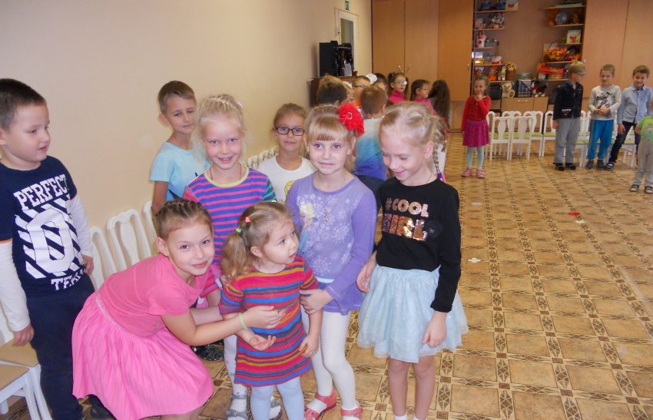
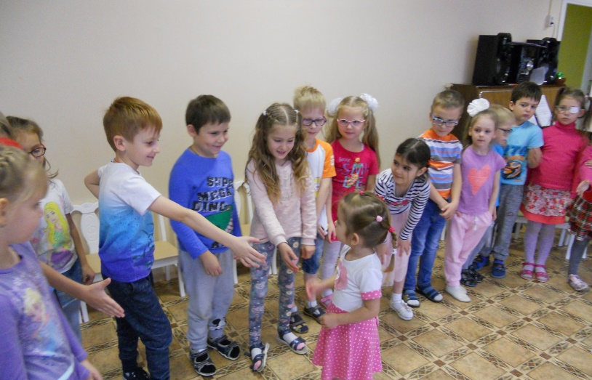
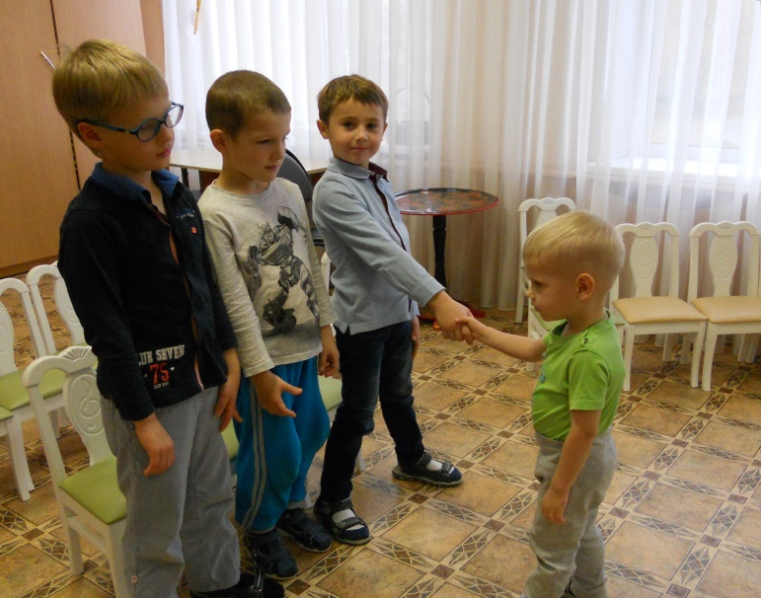
Завели новые знакомства

Slide 26
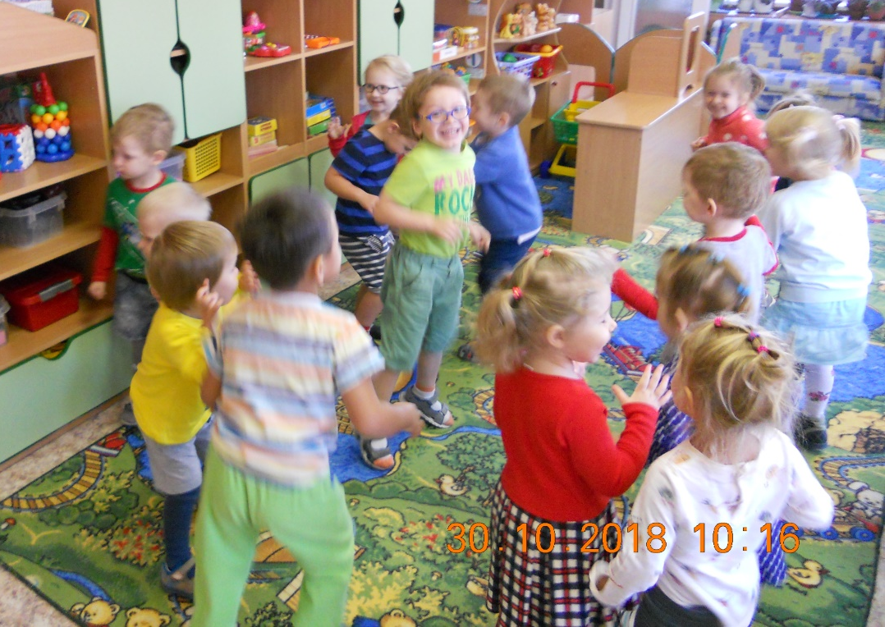
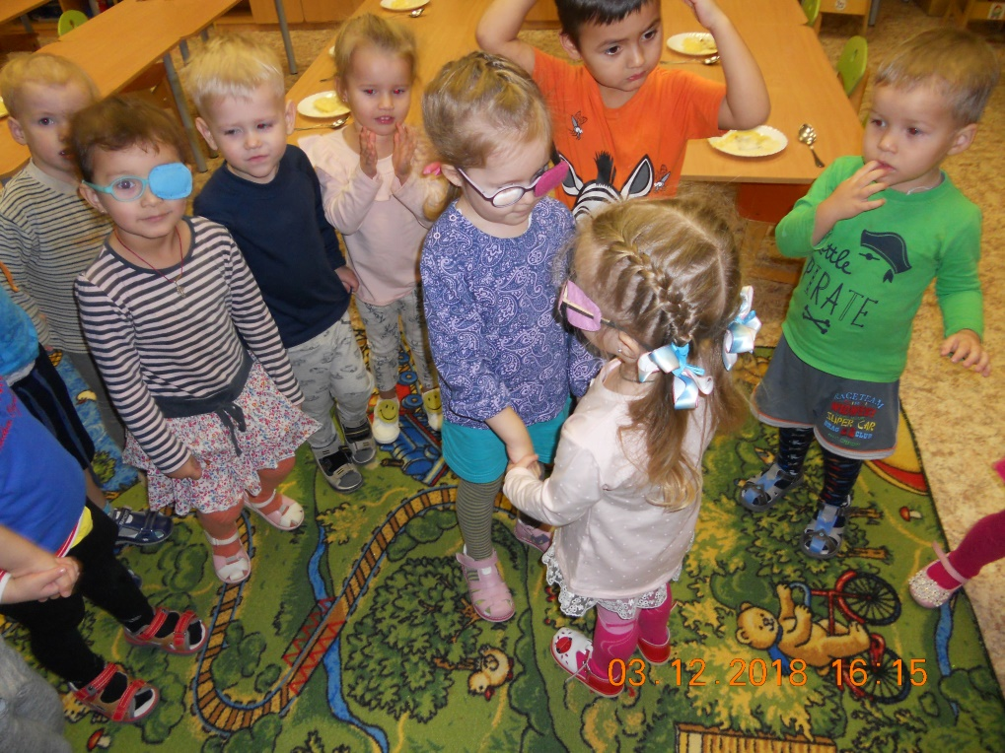
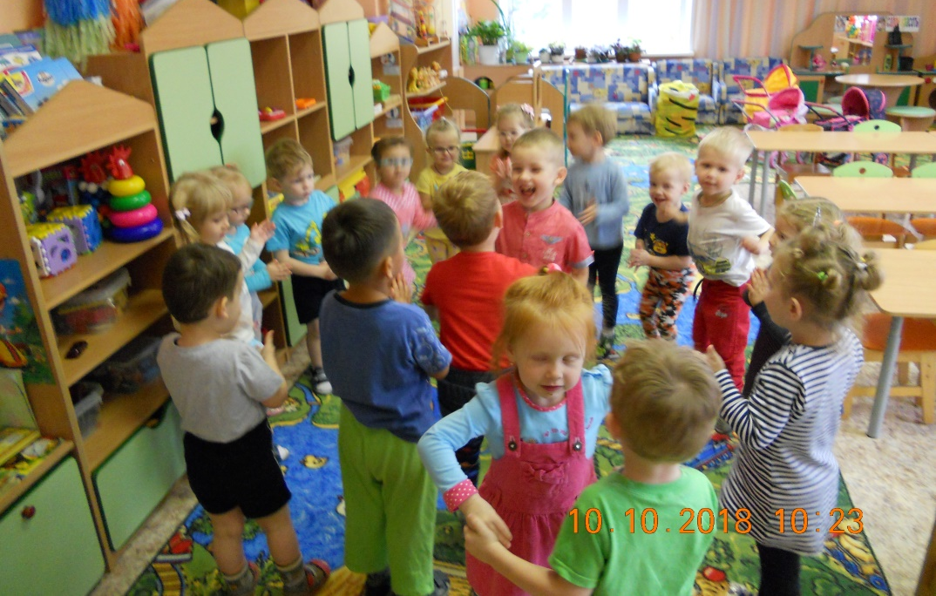

Отмечаем праздники!

Slide 27



Slide 28








Slide 29






Slide 30

Знакомимся со взрослыми в детском саду
Белая салфетка,
Чистая простынка.
Белизной сияют
Фартук и косынка.
Ложимся мы в
постельки чистые,
Их стирают прачки
ручки быстрые.

Slide 31

Ходит повар в колпаке
С поварешкою в руке.
Он готовит нам обед:
Кашу, щи и винегрет.

Slide 32

Если хочешь быть здоров – не пугайся докторов

Slide 33

Чтоб здоровыми нам быть
Нужно детям непременно с физкультурою дружить!

Slide 34


Slide 35




Ходим на экскурсии по территории детского сада

Slide 36





Наше творчество

Slide 37




Slide 38






Иногда грустим, но не долго…

Slide 39


А больше всего мы любим играть и гулять

Slide 40





Slide 41





Slide 42





Slide 43


Slide 44


Slide 45


Slide 46

Спасибо за внимание!
Продолжение следует…

